Slide 1
GIÁO DỤC ĐỊA PHƯƠNG
LĨNH VỰC: ĐỊA LÍ, KINH TẾ, HƯỚNG NGHIỆP
CHỦ ĐỀ 5. NGUỒN LỰC PHÁT TRIỂN KINH TẾ

Slide 2
MỞ ĐẦU
TRÒ CHƠI: AI NHANH HƠN
Thể lệ: Gồm 4 người chơi, yêu cầu trả lời đúng, nhanh, không viết sai chính tả,thời gian quy định 2 phút.
Câu hỏi:
Em hãy kể tên một số huyện và các thành phố của tỉnh Thái Nguyên?

Slide 3
TỈNH THÁI NGUYÊN
Gồm 6 huyện: Phú Bình, Phú Lương, Đại Từ, Định Hoá, Đồng Hỷ, Võ Nhai.
Có 3 thành phố: Thái Nguyên, Sông Công, Phổ Yên.

Slide 4
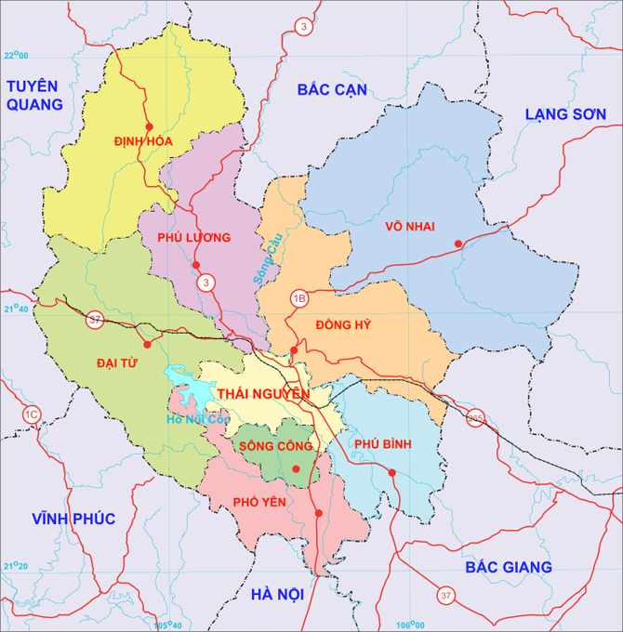
NỘI DUNG BÀI HỌC
Thái Nguyên tiếp giáp với Bắc Kạn, Lạng Sơn, Bắc Giang, Hà Nội, Vĩnh Phúc, Tuyên Quang.

Slide 5
Vị trí địa lí
- Thái Nguyên nằm ở vùng Trung du và miền núi Bắc Bộ.
Về tự nhiên:
Thái Nguyên nằm trong vùng giàu tài nguyên khoáng sản bậc nhất nước ta. Chủ yếu là đất feralit thuận lợi cho việc trồng cây CN, nổi tiếng là cây chè.

Slide 6
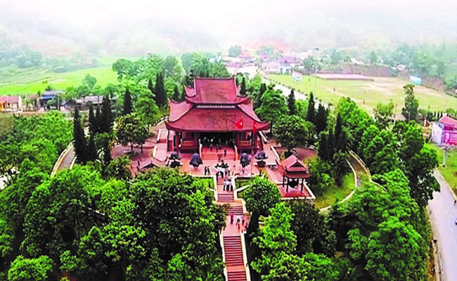
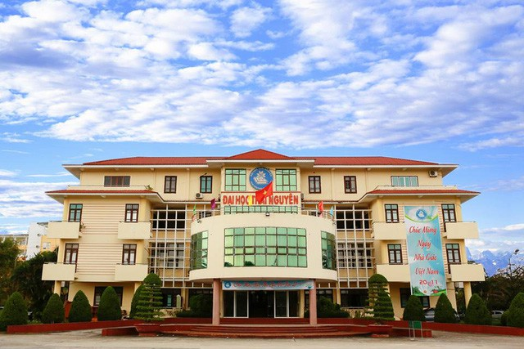
KHU DI TÍCH ATK
Về lịch sử - văn hoá:
Có lịch sử khai phá lãnh thổ từ lâu đời, có nhiều căn cứ địa cách mạng nổi tiếng (ATK), có nhiều đồng bào dân tộc với bản sắc văn hoá đa dạng, là trung tâm về giáo dục, đào tạo và y tế quan trọng của vùng Trung du và MN Bắc Bộ.

Slide 7
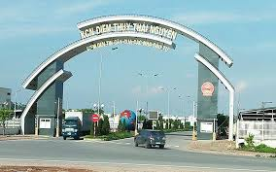
- Về kinh tế: Thuận lợi cho kết nối với các tỉnh, thành phố lân cận.
+ Một số tuyến giao thông quan trọng:
Đường bộ: quốc lộ 37, 3,1B, cao tốc HN – Thái Nguyên.
Đường sắt: Hà Nội – Quan Triều, Thái Nguyên – Kép – Bắc Giang – Uông Bí.
Đường sông: Hệ thống sông Cầu – sông Thái Bình.
+ Có nhiều lợi thế để phát triển công nghiệp, thương mại, dịch vụ:
Thu hút được nhiều vốn đầu tư trong và ngoài nước.
Có nhiều chính sách của nhà nước.

Slide 8
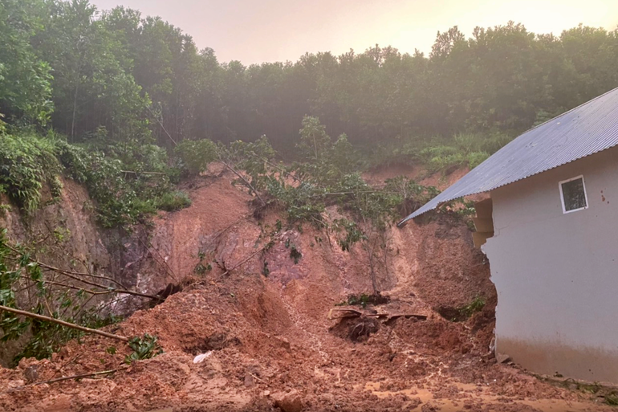
- Về chính trị quốc phòng: Có vị trí quan trọng về địa chính trị, quốc phòng và an ninh.
* Khó khăn:
Có nhiều thiên tai hay xảy ra: lũ lụt, sạt lở đất.
Có nhiều đồng bào dân tộc nên trình độ nhận thức còn hạn chế.
Địa hình nhiều đồi núi nên giao thông còn hạn chế.
Hiện trường vụ sạt lở ở xóm Na Quán – Đồng Hỷ
(Ảnh: Báo Thái Nguyên)

Slide 9
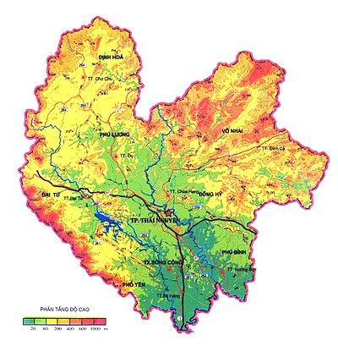
2.Nguồn lực tự nhiên:
Tiêu chí | Địa hình | Khí hậu
Đặc điểm |  | (Kể tên các loại gió, sự phân mùa)
Thuận lợi
Khó khăn

Slide 10
Tiêu chí | Địa hình | Khí hậu
Đặc điểm | - Chủ yếu là đồi núi thấp. Xen kẽ dãy núi đá vôi cao là đồi núi thấp, thung lũng nhỏ hẹp và vùng đất tương đối bằng phẳng | Khí hậu nhiệt đới gió mùa nóng ẩm. - gồm có 4 mùa: Mùa đông có gió mùa đông bắc, mùa hè có gió Tây Nam.
Thuận lợi | - Phát triển nông, lâm nghiệp - Xây dựng các công trình công nghiệp. - Xây dựng cơ sở hạ tầng và phát triển đô thị | - Thuận lợi đối với đời sống - Đối với sản xuất: cây trồng nhiệt đới và cận nhiệt
Khó khăn | Rửa trôi, xói mòn | Thiên tai: giông, lốc, lũ, hạn hán, sâu bệnh…

Slide 12
Tiêu chí | Đất | Nước | Sinh vật
Đặc điểm | Chủ yếu đất feralit, đất đá vôi, đất ruộng | Hệ thống sông ngòi khá dày, chủ yếu nằm trong lưu vực sông Cầu. Nhiều hồ nhân tạo: Hồ Núi Cốc… | Có vai trò quan trọng. Chủ yếu là rừng trồng
Thuận lợi | Phát triển cây lương thực (lúa, ngô), cây công nghiệp (chè), chăn nuôi gia súc lớn | Cung cấp nước cho sản xuất và đời sống, nuôi thủy sản, du lịch. | Phát triên kinh tế, xã hội và môi trường.
Khó khăn | Xói mòn, rửa trôi, thoái hóa, bạc màu | Lượng nước không đều trong năm | Bảo vệ tài nguyên rừng

Slide 13
Tên khoáng sản | Đặc điểm (phân bố) | Vai trò
Than | Làng Cẩm, Núi Hồng, (Đại Từ), Phấn Mễ, Khánh Hòa (Phú Lương) | CN năng lượng, luyện kim, hóa chất
Quặng sắt | Trại Cau, Linh Nham, Linh Sơn (Đồng Hỷ) | Công nghiệp luyện kim
Đa kim | Núi Pháo (Đại từ) | Công nghiệp luyện kim
Đá vôi | La Hiên, Trúc Mai (Võ Nhai), Quang Sơn (Đồng Hỷ). | CN sản xuất vật liệu xây dựng

Slide 15
3. Nguồn lực kinh tế xã hội
a. Nguồn lao động:
- Nguồn lao động là nguồn lực quan trọng nhất, quyết định việc tổ chức, sử dụng có hiệu quả các nguồn lực khác.
- Thái Nguyên là trung tâm đào tạo lớn, các trường đại học, cao đẳng, trung cấp và trường nghề

Slide 16
- Thuận lợi:
sinh viên có trình độ, tay nghề đáp ứng được yêu cầu lao động kĩ thuật cho tỉnh và cho các địa phương khác trong cả nước, đặc biệt cho các tỉnh trong vùng Trung du và miền núi Bắc Bộ.
Bên cạnh đó, các khu công nghiệp tập trung ở Thái Nguyên cũng thu hút hàng vạn lao động đến từ các địa phương trong cả nước, đây là nguồn nhân lực quan trọng trong phát triển ngành công nghiệp, đặc biệt là công nghiệp điện tử - tin học.
- Khó khăn:
Nhiều sinh viên ra trường chưa xin được việc đúng chuyên ngành do lựa chọn nghề nghiệp chưa phù hợp với nhu cầu.
Số lượng sinh viên ra trường nhiều nên vấn đề việc làm còn gặp nhiều khó khăn.

Slide 17
b. Vốn đầu tư
Cơ cấu vốn đầu tư qua từng giai đoạn phân theo nhóm ngành kinh tế
(Đơn vị: %)
Tiêu chí | Giai đoạn
 | 2006 – 2010 | 2011 – 2015 | 2016 – 2020
Nông, lâm, thủy sản | 7,4 | 1,5 | 2,2
Công nghiệp, xây dựng | 42,7 | 84 | 0,8
Dịch vụ | 49,9 | 14,5 | 97,4
Vốn đầu tư là cơ sở để mở rộng quy mô sản xuất, nâng cao trình độ khoa học công nghệ, tăng tích luỹ cho nền kinh tế
Thái Nguyên cũng là nơi thu hút đầu tư của nước ngoài. Các nhà đầu tư lớn là Hàn Quốc, Hồng Kông và Trung Quốc.

Slide 18
C. Lịch sử - văn hoá
Các yếu tố lịch sử – văn hoá cũng là một trong những nguồn lực quan trọng đối với phát triển kinh tế – xã hội của tỉnh.
Truyền thống lịch sử - văn hoá, phong tục tập quán của đồng bào các dân tộc cùng với hệ thống di tích lịch sử cách mạng đã trở thành các điểm tham quan hấp dẫn du khách trong và ngoài nước, là nguồn lực để phát triển ngành du lịch.

Slide 19
d. Các nguồn lực khác:
Có nhiều danh lam thắng cảnh .
Đầu tư xây dựng kết cấu hạ tầng, nhất là giao thông vận tải.
Hệ thống ngân hàng, tín dụng hoạt động ổn định, an toàn.
Sự phát triển khoa học công nghệ, thị trường tiêu thụ rộng.
> Thái nguyên đã sử dụng hiệu quả các nguồn lực tự nhiên và KTXH góp phần nâng cao thu nhập và mức sống cho nhân dân.

